Slide 1
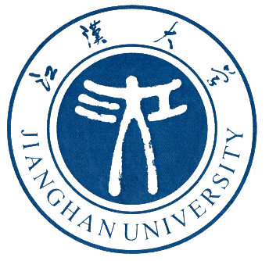

2025上半年全体新聘博士生导师、硕士生导师岗前培训会暨“江大好导师”经验交流
躬耕不辍，做学生成长的引路人
徐志花
光电材料与技术学院

Slide 2
导师的责任与初心
“教育不是注满一桶水，而是点燃一把火。”
• 导师不仅是学术的引路人，更是人生的陪伴者
• 引导学生形成正确的价值观、科研观与发展观
• 做有温度、有担当的“引路人”

Slide 3
师德为先，立德树人
• 坚持以德施教，做学生品行的楷模
• 恪守学术规范，严谨治学，诚信科研
• 公平、公正、公开地对待每一位学生

Slide 4
育人理念：因材施教，激发潜能
• 尊重差异，因人施策
• 培养科研型、应用型与职业型多元人才
• 引导学生自我驱动，成长为有责任感的科研工作者

Slide 5
实验室文化建设
• 目标导向：结合项目推进与能力培养
• 分阶段训练：从模仿到独立再到创新
• 重方法、重逻辑、重复盘

Slide 6
科研指导方法论
• 倡导规律作息与专注科研
• 营造团结、互助、自律的学习氛围
• 培养自我管理能力与团队协作精神

Slide 7
科研指导方法论
• 倡导规律作息与专注科研
• 营造团结、互助、自律的学习氛围
• 培养自我管理能力与团队协作精神

Slide 8
成果导向，全面发展
• 重视过程，兼顾结果
• 培养学生发表高水平论文与申请专利的能力
• 鼓励参加竞赛、会议、国际交流等多元成果

Slide 9
学生成长案例分享
• 王国胜：8篇SCI论文，中山大学博士研究生
• 陈家奇：5篇SCI论文，1项专利，中大博士研究生
• 李志坤：本科阶段即发表SCI论文，考入南京大学

Slide 10
教育是影响力的延伸
• 导师的言传身教，将在学生身上留下长远烙印
• 我们培养的不只是研究者，更是有温度的社会栋梁
• 教育的本质，是“生命影响生命”的过程

